Slide 1
муниципальное бюджетное общеобразовательное учреждение «Средняя общеобразовательная школа № 35» Артемовского городского округа Строка, оборванная пулей… Лирика поэтов – участников Великой Отечественной войны. Вспомним ВСЕХ поименно…
Выполнили: Реунов Никита, Евтюхов Яков, ученики 7”А”

Slide 2
Цель проекта: сохранение поэтического наследия поэтов, погибших в годы Великой Отечественной войны. Задачи: 1. найти биографические сведения о поэтах, погибших в годы войны; 2. познакомиться с стихотворениями погибших поэтов.

Slide 3
Священна память о павших…
Как мало мы знаем о людях, сражавшихся с
фашистами и павших в борьбе за свободу и независимость нашей Родины. Знаем ли мы, помним ли мы о поэтах, талант которых убила фашистская пуля?..
Все молодые, талантливые,
преданные Родине и
поэзии. Что ни фамилия,
что ни строчка – то молодая,
оборванная войной жизнь.
Давайте вспомним поэтов,
чьё творчество навеки
оборвала
фашистская
пуля.

Slide 4
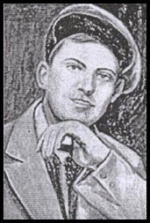
Александр Артемов
Александр Артемов родился в 1912 году. Начал писать стихи с пятнадцати лет.
В 1940 году поступил в Литературный институт.
Но учеба продолжалась недолго. В 1941 году поэт ушел добровольцем на фронт и погиб в
боях за Родину в 1942 году.

Slide 5
ДОРОГА ОТЦОВ
Походным порядком идут корабли, Встречая рассветные зори, И круглые сутки несут патрули Дозорную службу на море. За мыс Поворотный до мыса Дежнев На север идти нам в тумане. Для наших судов быстроходных не нов Охранный поход в океане. Но в годы былые здесь шли наугад Корветы в далекое плаванье, Здесь, тихо качаясь, спускался фрегат На дно Императорской гавани.
Шли наши отцы по
высоким огням
Созвездий дорогою млечной,
Они оставляли моря эти нам
Во власть и наследство навечно.
И нашим судам по заливу одним
В походы идти на рассвете.
Путями отцов мы идем, и по ним
Суда поведут наши дети.
Летит за кормой одинокий баклан
И стаи проносятся чаек.
Идут корабли в голубой океан,
Зарю молодую встречая.
Мы знаем дорогу и ночью и днем,
Наш компас проверен отцами
Мы древним путем в океане идем
Путем, завоеванным нами.
Александр Артемов

Slide 6
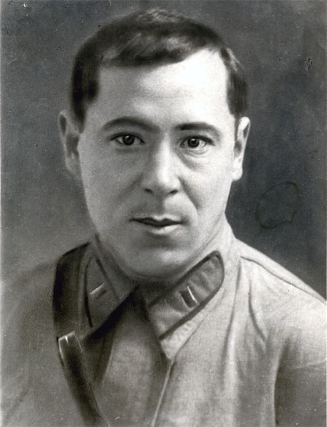
Муса Джалиль (1906 - 1944)
Родился 2 февраля 1906 года в
в татарской семье. Учился в МГУ на литературном отделении.
В 1941 году ушел на фронт, где не только воевал, а еще был и военным корреспондентом. После
попадания в плен в 1942 году, находился
в концлагере Шпандау, где организовал
подпольную организацию, которая
помогала пленным совершать побеги.
Там он написал целую серию
стихотворений.
За работу в подпольной группе был
казнен в Берлине 25 августа
1944 года. В 1956 году
писателя и активиста
назвали Героем
Советского Союза.

Slide 7
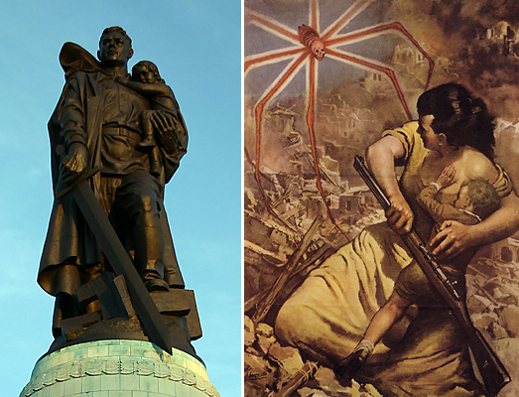
След
Пламя жадно полыхает.
Сожжено дотла село.
Детский трупик у дороги
Черным пеплом занесло.
И солдат глядит, и скупо
Катится его слеза,
Поднял девочку, целует
Несмотрящие глаза.
Вот он выпрямился тихо,
Тронул орден на груди,
Стиснул зубы: -- Ладно, сволочь!
Все припомним, погоди!
И по следу крови детской,
Сквозь туманы и снега
Он уносит гнев народа,
Он спешит догнать врага.
1942
Муса Джалиль

Slide 8
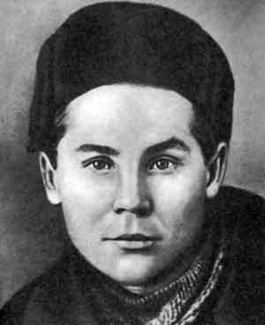
Николай Майоров
Родился в Симбирской губернии в крестьянской семье.
В 1937 году поступил на исторический факультет Московского университета.
С 1939 года одновременно учился
в Литературном институте.
В октябре 1941года ушел добровольно на фронт. Был политруком пулеметной роты. Погиб на фронте под Смоленском. Похоронен в братской могиле в селе Карманово Смоленской области.

Slide 9
Николай Майоров
***
Нам не дано спокойно сгнить в могиле –
Лежать навытяжку и приоткрыв гробы,-
Мы слышим гром предутренней пальбы,
Призыв охрипшей полковой трубы
С больших дорог, которыми ходили .
Мы все уставы знаем наизусть.
Что гибель нам ? Мы даже смерти выше .
В могилах мы построились в отряд
И ждем приказа нового. И пусть
Не думают , что мертвые не слышат ,
Когда о них потомки говорят.

Slide 10
ПРОШЛА ВОЙНА, ПРОШЛА СТРАДА,
НО БОЛЬ ВЗЫВАЕТ К ЛЮДЯМ:
ДАВАЙТЕ, ЛЮДИ, НИКОГДА
ОБ ЭТОМ НЕ ЗАБУДЕМ!
А.Т.ТВАРДОВСКИЙ

Slide 11
ИНТЕРНЕТ РЕСУРСЫ. http://www.ivgoradm.ru/vov/geroi/majorov.htm
lexicon555.com › voina2/bogatkov.html
http://www.strelna-lib.ru/print.php?type=A&item_id=15
verav.ru › common/message.php…
history.opck.org › history/ludi/djalil.php
http://www.naslednikislavy.ru/news.php?tag=14287&page=6

